Slide 1
ESB
Entreprise Service Bus

Slide 2
Contenu
Comprendre l’utilité ESB
Les EIP – Entreprise Integration Patterns
La connectivité
Le routage des messages
Les transformations
SOA – Architecture et Intégration d’Applications d’Entreprise

Slide 3
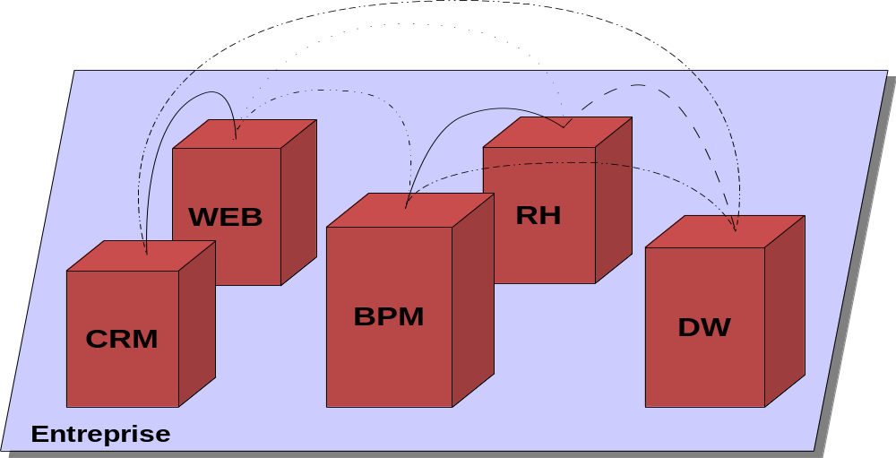
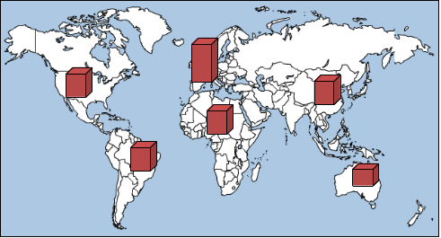
Communication entre des systèmes
Les applications d'entreprise sont dispersées (géographiquement et logiquement)
Les applications isolées sont inutiles
Elles doivent communiquer entres elles par nécessité
Il faut éviter « l'architecture accidentelle »

Slide 4
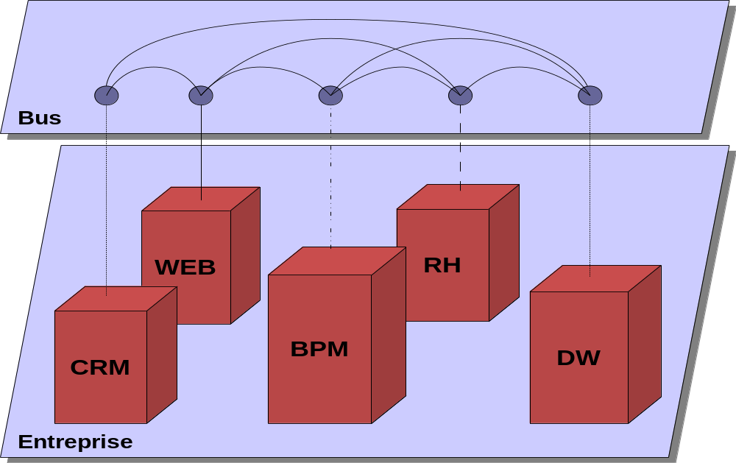
Communication entre des systèmes
L'ESB permet d'adresser cette problématique

Slide 5
Couplage lâche (interactions)
Le couplage lâche, aussi appelé couplage faible ou léger (loose coupling), se dit d'une interaction entre des composants logiciels où les parties se concentrent uniquement sur la production du message à transmettre
  exemples : JMS, Webservices, Fichiers
A l'inverse, dans une interaction à couplage fort, les parties connaissent intimement les détails de l'interface à appeler
  exemples : RPC, RMI

Slide 6
Couplage lâche (interactions)
Les ESB nous permettent de découpler les applications en fournissant une couche d'abstraction
Les échanges de messages ne se font plus directement entre applications, c'est désormais l'ESB qui fait le médiateur
Du « plat de spaghetti » vers l'intégration d'un ESB

Slide 7
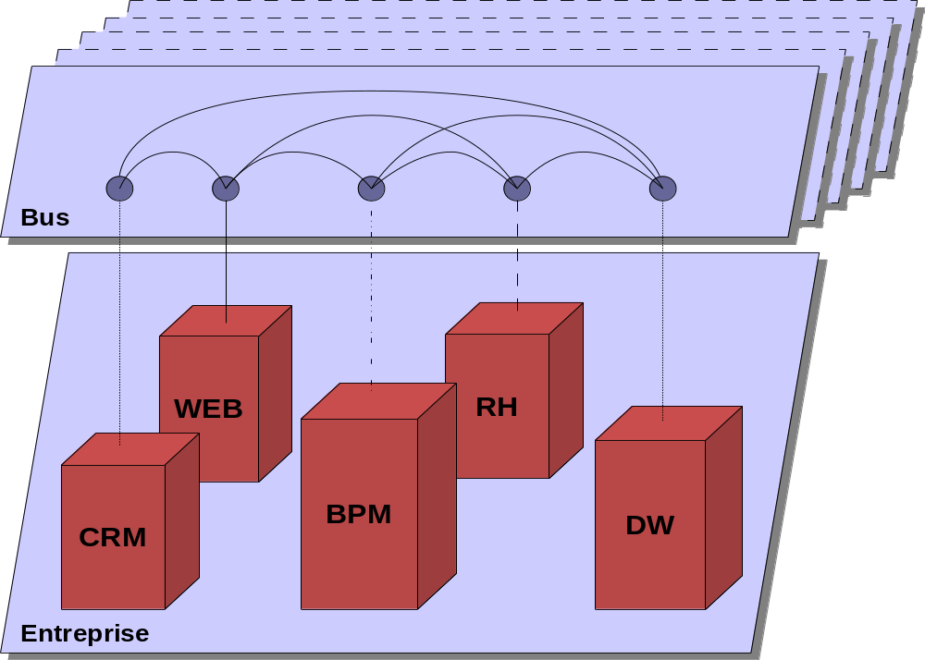
Distributivité
L'ESB est hautement distribué par définition
Ne pas reproduire les erreurs des EAI (centralisé et monolithique)

Slide 8
Distributivité
La distributivité apporte
  Scalabilité (ajout de nœuds)
  Fiabilité (failover, load-balancing)
  Facilité d'intégration (« si vous ne pouvez pas amener l'application au bus, amenez le bus à l'application »)

Slide 9
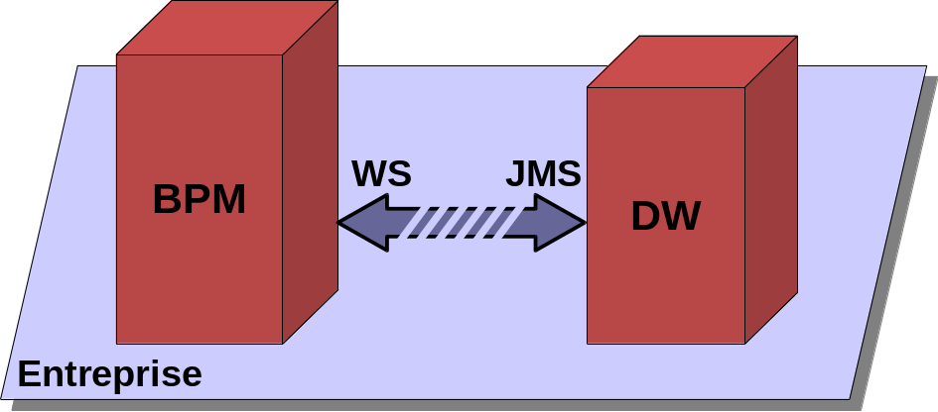
Connectivité
Les applications se comprennent rarement entre-elles
Une multitude de technologies / protocoles différents utilisés par les applications d'entreprise
  JMS, Webservices, SMTP, Fichiers, JDBC, EJB, etc.
Relier des protocoles et des applications hétérogènes
Intégration de nouvelles applications facilitée

Slide 10
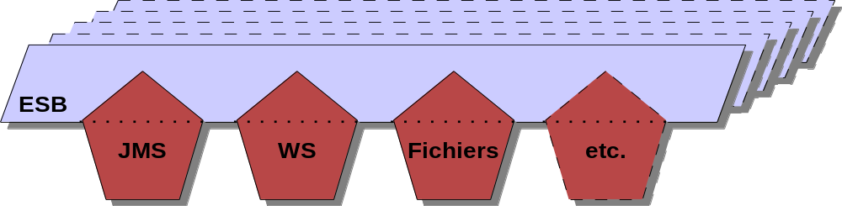
Connectivité
L'ESB est capable de faire communiquer des applications utilisant des protocoles différents via les adaptateurs (ou connecteurs)
Extensibilité
  Installation d'adaptateurs tiers
  Création d'adaptateurs spécifiques

Slide 11
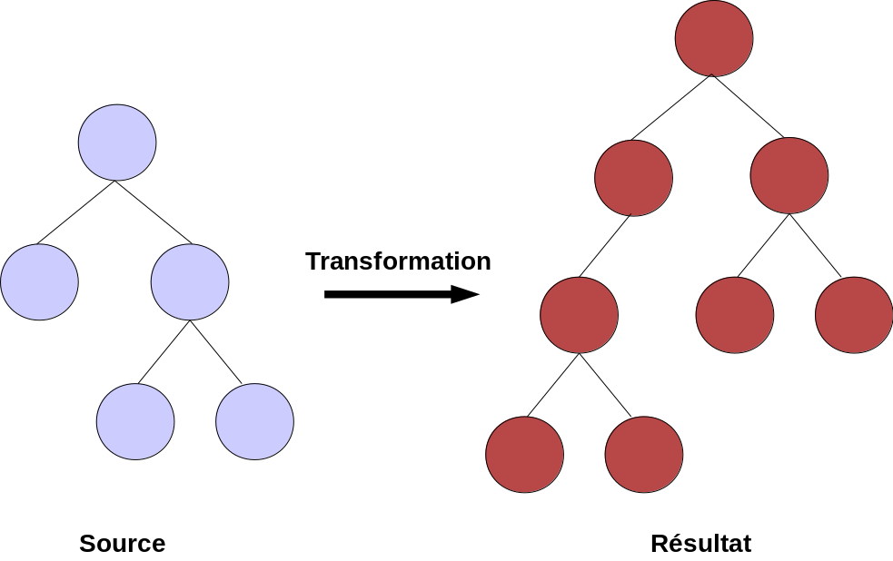
Transformation et enrichissement
Transformation
  Les applications ne travaillent pas avec un format commun
  Convertir un message initial vers un format cible
  Transformation de données
  XSLT (eXtensible Stylesheet Language Transformation)

Slide 12
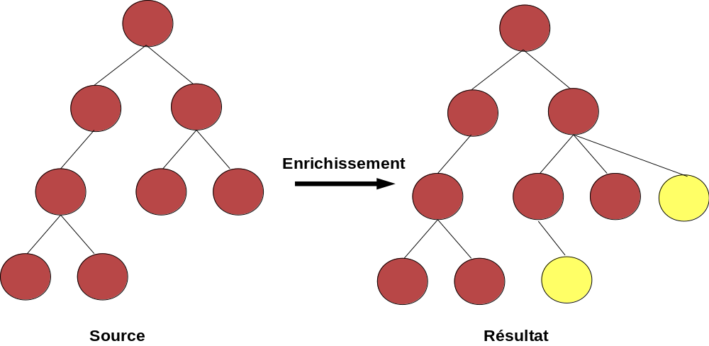
Transformation et enrichissement
Enrichissement
  Les messages qui transitent ne contiennent pas toutes les données utiles
  Ajouter des données au message
  Collecte de données d'un système tiers (JDBC, Webservices, etc.)

Slide 13
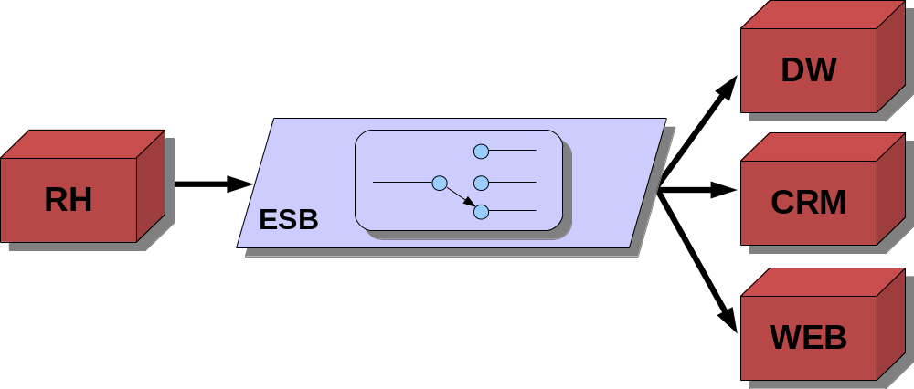
Routage
Logique métier qui détermine la destination finale du message
Acheminer le message en fonction de critères métiers
Aiguillage intelligent
Possibilité de router le message vers plusieurs applications en parallèle ou de façon séquentiel

Slide 14


Sécurité et intégrité
Intégrité
  Un ESB doit être fiable
  Utilisation d'un serveur de messages intrinsèque
  Application du pattern « send and forget »
  L'ESB garantit que le message arrivera à destination
  Système de gestion d'erreurs
Sécurité
  L'ESB est au cœur du SI, il est donc capital de le protéger
  Gestion des autorisations via de l'authentification
  Sécuriser les échanges entres applications
  Sécuriser les accès des utilisateurs

Slide 15
Entreprise Integration Patterns
SOA – Architecture et Intégration d’Applications d’Entreprise

Slide 16
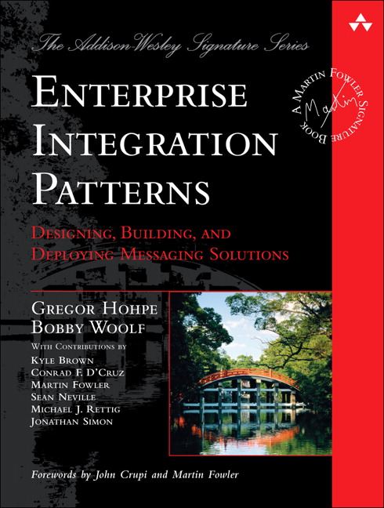




Présentation des EIP
Entreprise Integration Pattern
  Auteurs Gregor Hohpe & Bobby Woolf
  Design Pattern communs pour
  résoudre des problèmes connus
  Réponse aux problématiques
  d'intégration des applications
  Architecture orientée messages

Slide 17
EIP en clair ?
Chaque EIP répond à un besoin particulier
Vocabulaire :
  « La succession d'EIP définit une Route entre 2 Endpoints (un producteur et un consommateur) »
La composition des EIP entre eux permet de faire émerger de nouveaux Patterns
Les 50 EIP permettent de modéliser des solutions à l'ensemble des problématiques d'intégration au travers d'un langage graphique commun

Slide 18
Introduction aux EIP de routage
Les Entreprise Integration Patterns relatifs au routage
  Routeurs simples
    1 canal d'entrée
    N canaux de sorties
    Routage simple
  Routeurs composés
    Combinaison de plusieurs routeurs simples
    Création de routeurs complexes
    Flux de messages complexes

Slide 19
Le Routage
Un des plus gros défi pour un ESB est le routage
  Quelle est la destination finale du message ?
  Comment acheminer le message à sa destination finale ?
  Sur quels critères se baser ?
La destination est un Endpoint (qui peut être associée à un Service et à une interface)
  Endpoint physique (fichier, webservices, file JMS)
  Endpoint logique (direct:destination, endpoint interne JBI)

Slide 20
Introduction aux EIP de routage
Aparté sur les EIP relatifs à la transmission de messages
  Filters (au sens architectural)
    Composant qui s'interface entre 2 Pipes
    Ne rempli pas obligatoirement le rôle le filtre
  Pipes
    Lien entre 2 ou n composants
    Peut avoir plusieurs modes de fonctionnement (pipeline, multicast)

Slide 21
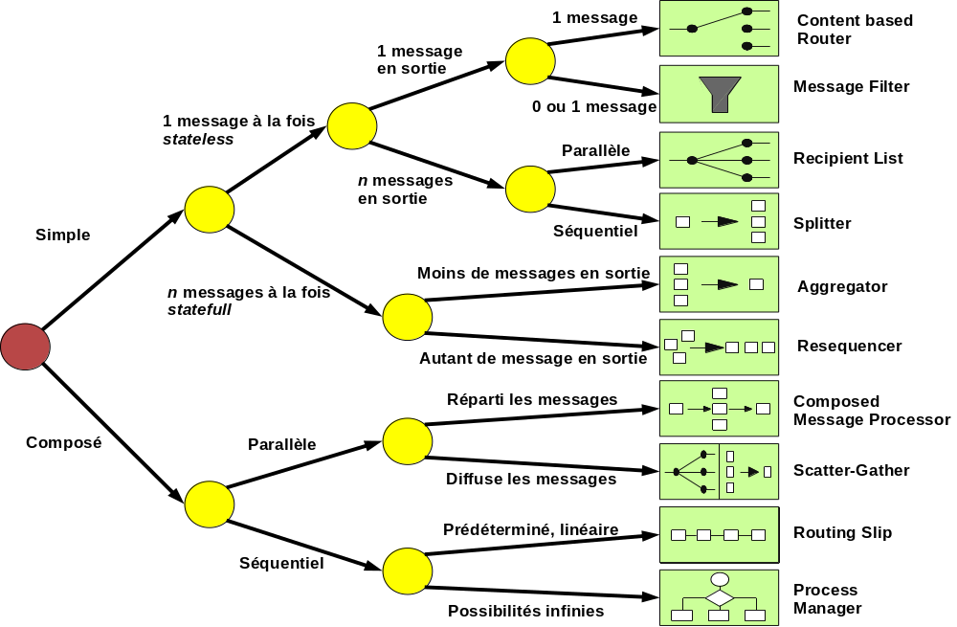
Introduction aux EIP de routage

Slide 22
Les EIP – Routage de messages
Fonctionnalités des EIP dédiés au routage de messages
  Routage basé sur le contenu
  Filtrage de messages
  Construire dynamiquement la liste des destinataires
  Segmenter des messages en n parties
  Agréger n messages en un
  Réordonner un groupe de messages
  Processeur de messages composés
  Dispersion – Ré-assemblage
  Plan de routage
  Gestion des processus métiers

Slide 23
Les EIP – Routage de messages
  Régulateur de débit
  Temporisateur
  Répartiteur de charge
  Diffusion vers n récepteurs
  Répétition

Slide 24
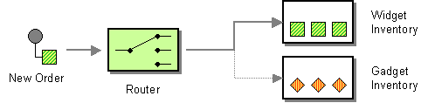
EIP – Content Based Router
Content Based Router
  Comment traiter une situation où l'implémentation d'une seule fonctionnalité est éparpillée sur plusieurs systèmes physiques ?
Routage basé sur le contenu
Examine le contenu du message (headers ou body)
  Existence de champs
  Valeur de champs

Slide 25
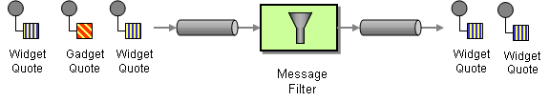
EIP – Message Filter
Message Filter
  Comment éviter qu'un composant reçoive des messages qui ne l'intéressent pas ?
Filtre les messages pour n'en laisser passer que certains selon un ensemble de critères configurables
Permet d'éviter de surcharger un système
Épure les flux de messages

Slide 26
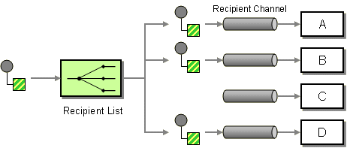
EIP – Recipient List
Recipient List
  Comment router un message vers une liste (statique ou dynamique) de destinataires ?

Slide 27
EIP – Recipient List
Recipient List
  Deux axes dans cet EIP
    Calculer la liste des destinataires
    Router une copie du message entrant vers chacune des destinations
  Les destinations sont calculées à partir du message d'entrée

Slide 28
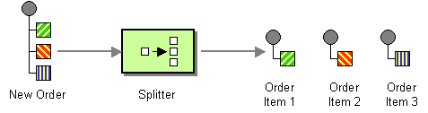
EIP – Splitter
Splitter
  Comment traiter un message contenant plusieurs parties, chacune d'entre elles pouvant être traitées différemment ?

Slide 29
EIP – Splitter
Splitter
  Casse le message d'origine en une série de messages individuels
  Chaque nouveau message contient une parties des données d'origine
  Lorsque couplé à un Content Based Router, permet de n'envoyer que les données utiles à un service
  Il peut être intéressant de conserver un identifiant de corrélation entre les messages splittés

Slide 30
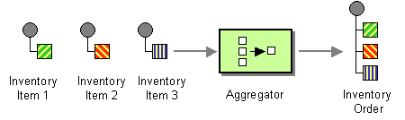
EIP – Aggregator
Aggregator
  Comment pouvons nous combiner des messages individuels (bien que liés) pour n'en former qu'un seul ?

Slide 31
EIP – Aggregator
Aggregator
  Combinaison des messages individuels pour ne former qu'un seul message
  Collection des messages individuels
  Stockage des messages individuels
  Critères de liaisons des messages (identifiant de corrélation, header, valeur calculée)

Slide 32
EIP – Aggregator
Aggregator
  Critères de complétion de la collection
    Quand publie-t-on le message résultant ?
    Nombre de messages reçus
    Délai d'attente
  Algorithme d'agrégation
    Comment réunit-on les messages entrants en un seul message ?
  EIP statefull
    Stockage des messages individuels en attendant que l'intégralité des messages soit collectée

Slide 33
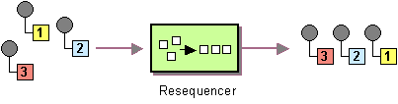
EIP – Resequencer
Resequencer
  Comment pouvons nous réordonner des messages ayant un lien mais arrivés aléatoirement ?

Slide 34
EIP – Resequencer
Resequencer
  Réception d'un flux de messages désordonnés
    Selon un critère métier (ex :numéro de facture)
    Selon un critère technique (ex : id de corrélation)
  Rétention des messages dans un buffer interne (statefull)
  Publication ordonnée des messages sur le channel de sortie (ce dernier se doit préserver l'ordre)
    ex : une file JMS avec 1 seul consommateur
  Comme les autre Routeurs, le Resequencer ne modifie pas (en général) le contenu des messages

Slide 35
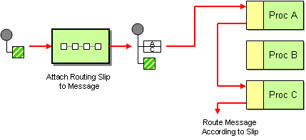
EIP – Routing Slip
Routing Slip
  Comment pouvons nous router un message au travers d'une série de destinations, quand la séquence d'appels n'est pas connue à la conception et peut varier selon les messages entrants ?

Slide 36
EIP – Routing Slip
Routing Slip
  Routage dynamique, sans connaître les routes à la conception
  Flux de messages efficace – Les messages sont envoyés uniquement aux destinations obligatoires, et les facultatives sont évitées
  Gestion des ressources – Pas de grand nombre de channels, de routeurs
  Flexibilité et maintenabilité – Les routes sont simples à changer et à mettre à jour

Slide 37
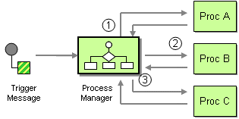
EIP – Process Manager
Process Manager
  Comment pouvons nous router un message au travers de plusieurs destinations, alors que les appels ne sont pas connus à la conception, et qu'ils ne sont pas séquentiels ?

Slide 38
EIP – Process Manager
Process Manager
  Utiliser une unité de traitement centrale
  Maintenir de l'état courant (statefull)
  Déterminer la prochaine étape dynamiquement
  Véritable orchestrateur
  Gestion des messages
  Langage BPEL créer pour ce besoin
    Business Process Execution Language

Slide 39
EIP – Process Manager
  Les outils de BPM qui supportent le langage BPEL sont de vrais logiciels à part entière
  Se tourner vers d'autres solutions
    Oracle BPEL Process Manager
    Apache ODE
    Sun Open ESB
    Autres solutions propriétaires

Slide 40
Un exemple d’ESB
SOA – Architecture et Intégration d’Applications d’Entreprise

Slide 41
ServiceMix, ActiveMQ et Camel
L'ESB est un ensemble de 3 principaux composants
  Un conteneur de services léger
  Un serveur de messages
  Des services, des endpoints, des éléments de routage
ServiceMix est un conteneur de service léger
ActiveMQ est un serveur de messages compatible JMS/AMQP
Camel est un framework d'intégration implémentant les EIP
La réunion des trois éléments forme donc un ESB

Slide 42
Les avantages des ESB open source
Un ESB open source doit avoir les caractéristiques suivantes
  Licence (Apache, GPL)
  Gratuit
  Code source disponible et public
Une communauté très présente et très réactive
  + de 3000 mails/mois sur les mailing lists (SM, AMQ, CML)
  Les commiters et mainteneurs impliqués directement
Outil de suivi de bugs public (JIRA)

Slide 43

Apache ServiceMix
Conteneur de services léger
Conteneur OSGI
ServiceMix contient
Apache Felix / Eclipse Equinox
Apache Karaf
ServiceMix NMR

Slide 44
Apache ServiceMix
ServiceMix s'appuie maintenant principalement sur trois technologies
  OSGi
    Modularité
    Classloading dynamique
  Camel
    Routage
    Connectivité
  CXF
    Web Services

Slide 45
Apache ServiceMix : et JBI dans tout ça ?
JBI 1.0
  JBI 1.0 est toujours supporté
  Les concepteurs de ServiceMix présente le support JBI avant tout comme une rétro-compatibilité
ServiceMix 4 s'appuie sur le principe de « Lightweight ESB »
  Camel (ou Spring Integration)
  Approche POJO
JBI 2.0
  JSR-312 : Java Business Integration 2.0
  Statut : « inactive »

Slide 46
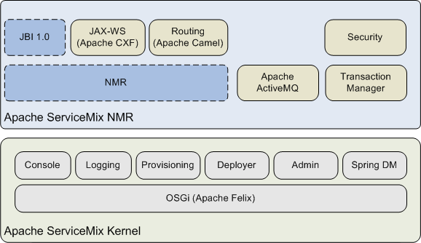
Architecture ServiceMix 4
Apache Karaf

Slide 47

Apache ActiveMQ
Serveur de messages
Compatible spécifications JMS
Performant et fiable (persistance KahaDB)
Clustering / Haute Disponibilité
  Master / Slave
  Réseau de Brokers
Supervision
  Via la console
  Via JMX

Slide 48
Apache ActiveMQ
Broker « à la carte »
  Standalone, embarqué, serveur d'applications, moteur de servlets, etc.
Configuration via fichiers XML basé sur Apache XBean
  Dans le répertoire conf/
  Configuration « à la mode Spring »
La persistance
  Dans le répertoire data/
  Gérée par la base de données fichiers KahaDB
  Possibilité d'utiliser une persistance JDBC

Slide 49

Apache Camel
Apache Camel
  Implémentation des EIP
  Définition des routes
    DSL (recommandé)
    XML
  Framework
    Pas un conteneur
    Pas un serveur
  Peut être intégré
    ServiceMix
    ActiveMQ

Slide 50
Présentation du framework Camel
10 bonnes raisons d'adopter un chameau
  Excellent framework d'intégration
  Open source et gratuit (Apache Software Foundation)
  Support de 50 EIP
  Support de plus de 70 types de Endpoint (connecteurs)
  Création de règles très intuitives
  Basé sur le framework Spring
  Léger et puissant
  Très bonne intégration à ServiceMix & ActiveMQ
  Excellente documentation
  Support de 19 langages (pour expressions et prédicats)

Slide 51

Apache Camel et Spring
Camel étend Spring
La configuration XML de Camel est basée sur Spring
Camel utilise le support Spring pour :
  La gestion des transactions
Composants Spring accessibles dans Camel
<beans xmlns="http://www.springframework.org/schema/beans">
<camelContext id="camel"
xmlns="http://camel.apache.org/schema/spring">
<package>com.resanet.camel</package>
</camelContext>
</beans>

Slide 52
Fonctionnement de Camel
Camel permet de relier des Endpoints via des routes
  Statiques
  Dynamiques
  Simples
  Complexes
Camel permet de définir des endpoints
  Associés à des ressources
  Physiques ou logiques
Les endpoints et les routes sont définis dans le CamelContext (moteur Camel)

Slide 53
Fonctionnement de Camel
Exemple de route DSL Java & Xml
  Définition et création du endpoint « direct:orig »
  Permet de relier les endpoints logiques Camel « direct:orig » au endpoint « direct:dest »
  Représente une route à part entière
from("direct:orig").to("direct:dest");
<from uri="direct:orig" />
<to uri="direct:dest" />

Slide 54
Fonctionnement de Camel
Définir les routes en DSL
  Hériter de la classe org.apache.camel.builder.RouteBuilder
  Redéfinir la méthode abstraite configure()
  Un point d'entrée unique from() pour chaque route
import org.apache.camel.builder.RouteBuilder;
public class MaRoute extends RouteBuilder {
@Override
public void configure() throws Exception {
from("direct:origine")
.to("direct:destination");
}
}

Slide 55
Fonctionnement de Camel
Création des routes
  L'appel de la méthode from() (qui doit être unique au sein d'une route) retourne un « processor type »
  Ce processor est l'action suivante qui doit être effectuée pour poursuivre l'exécution de la route
  Différents processors existent par défaut (to, filter, etc.)
  Il est possible de définir ses propres processors

Slide 56
Intégration de Camel
Configuration et utilisation de Camel
  Déploiement d'un fichier xml avec le DSL Xml
  Création d'un jar contenant les classes Java Camel et un fichier camel-context.xml
  Déclaration du package Java où sont situées les routes
<beans xmlns="http://www.springframework.org/schema/beans">
<camelContext id="camel"
xmlns="http://camel.apache.org/schema/spring">
<package>com.resanet.camel</package>
</camelContext>
</beans>

Slide 57

TP ESB 1

Slide 58
Les EIP avec Camel
SOA – Architecture et Intégration d’Applications d’Entreprise

Slide 59
Camel – Content Based Router
Content Based Router en Camel
  Permet de faire des choix basés sur des prédicats (conditions à satisfaire pour valider le test)
  Exemple
choice().when(Predicate).to(...).otherwise().to(...).end()
from("seda:cbr")
.choice()
.when(header("orderType").isEqualTo("gadget"))
.to("seda:gadgetInventory")
.when(header("orderType").isEqualTo("widget"))
.to("seda:widgetInventory")
.otherwise()
.to("seda:autre")
.end();

Slide 60
Camel – Les prédicats
Ensemble de conditions à évaluer
  Résultat binaire – vrai ou faux (méthode matches)
  Très puissant pour créer les critères de routages
  Support de nombreux langages
    XPath, XQuery, Python, Groovy, etc.
XPath
import org.apache.camel.Predicate;
import org.apache.camel.builder.xml.Namespaces;
Namespaces ns = new Namespaces("ns", "http://esb.resanet.com");
Predicate price = ns.xpath("/ns:order/ns:price/text()='10'");

Slide 61
Camel – Les prédicats
La classe PredicateBuilder offre les fonctions élémentaires
    and, or, not, isLessThan, isNull, regex, etc.
Construction de prédicats
import static org.apache.camel.builder.PredicateBuilder.and;
import static org.apache.camel.builder.xml.XPathBuilder.xpath;
Predicate price = xpath("/order/price/text()='10'");
Predicate orderType = header("orderType").isEqualTo("widget");
Predicate body = body().contains("esb");
Predicate priceOrderType = and(price,orderType);
Predicate all = and(body,priceOrderType);

Slide 62
Camel – Recipient List (mode statique)
Recipient List en Camel
  Critères de routage pré-définis à l'avance
Exemple
multicast().to(Endpoint, Endpoint, ...)
from("seda:rlsin")
.multicast()
.to("seda:rlsout1","seda:rlsout2");
from("seda:rlsinp")
.multicast().parallelProcessing()
.to("seda:rlsout1","seda:rlsout2");

Slide 63
Camel – Recipient List (mode dynamique)
Recipient List en Camel
  Critères de routage calculé à l'exécution via une Expression
Exemple
recipientList(Expression)
from("seda:rldin")
.recipientList(header("to").tokenize("#"));

Slide 64
Camel – Les expressions
Permet d'évaluer des expressions sur un échange de messages (utilisé par les Prédicats)
  Résultat complexe (méthode evalutate)
  Support de nombreux langages
    Bean, Groovy, Header, Python, SQL, XPath, etc.
Python
...python("requete.headers['user']")...

Slide 65
Camel – Resequencer
Resequencer en Camel
  Exemples
// batch resequencer
from("direct:resequencer")
.resequencer(header("priority"))
.batch().size(2).timeout(1000L)
.to("direct:resequencerOut");
// stream resequencer
from("direct:resequencer2")
.resequencer(header("priority"))
.stream().timeout(1000L).comparator(new ReverseComparator())
.to("direct:resequencerOut");

Slide 66
La connectivité avec Camel
SOA – Architecture et Intégration d’Applications d’Entreprise

Slide 67
Les « endpoints » Camel
Camel propose environ 70 types de endpoints (connecteurs) pour connecter tout types de technologies / protocoles
Pour communiquer avec le monde extérieur
  Utilisation des composants Camel

Slide 68
Les composants de Camel
Camel propose une offre complète
  Plus d'une quarantaine de composants
  ActiveMQ, AMQP, Atom, CXF, CXFRS, File, Freemarker, FTP, Gmail, HDFS, HTTP, Imap, IRC, JBI, JDBC, JMS, LDAP, Mail, Nagios, Pop, Printer, RMI, Servlet, SFTP, SMTP, SNMP, SQL, TCP, UDP, XMPP, etc.
  La liste mise à jour régulièrement
    http://camel.apache.org/component.html

Slide 69
Camel – Le composant File
Syntaxe
Quelques options couramment utilisées
  autoCreate=true
  delay
  recursive
  filter
  move
file:directoryName[?options]
from("file://order/input?move=.ok&delay=3000").to("activemq:orders");

Slide 70
Camel – Le composant JMS
Syntaxe
Quelques options couramment utilisées
  replyTo
  priority
  selector
  maxConcurrentConsumers
jms:[queue:|topic:]destinationName[?options]
from("jms:queue.in").to("jms:queue.out");

Slide 71

Camel – Le composant JMS
Configurer le provider JMS
Et utiliser le provider configuré
  Pour Apache ActiveMQ, utiliser le composant standard fourni avec la distribution activemq
<camelContext id="camel" xmlns="http://camel.apache.org/schema/spring" />
<bean id="monJMS" class="org.apache.camel.component.jms.JmsComponent">
<property name="connectionFactory">
<bean class="org.apache.activemq.ActiveMQConnectionFactory">
<property name="brokerURL" value="vm://bkr"/>
</bean>
</property>
</bean>
monJMS:[queue:|topic:]destination

Slide 72
Le composant camel-jetty
Le composant camel-jetty
  Fonctionnalités en mode consumer
Réception d'une trame HTTP
Expose un service HTTP aux services externes à l'ESB
Retourne une réponse HTTP
Implémentation basé sur Jetty 6
Authentification BASIC HTTP
Support de SSL
jetty:http://hostname[:port][/resourceUri][?options]
Exemple:
jetty:https://0.0.0.0/myapp/myservice/

Slide 73
Le composant camel-http
Le composant camel-http ou camel-http4
  Basé sur Apache HttpClient
  Fonctionnalités en mode producer
Émission d'une trame HTTP vers un service distant
Configuration de la connexion (SSL, Proxy, timeout)
Configuration des headers HTTP
Configuration des opérations (POST, GET, …)
http:hostname[:port][/resourceUri][?param1=value1][&param2=value2]
http4:hostname[:port][/resourceUri][?options]
Exemple:
http://www.zenika.com?proxyHost=proxy.zenika.com&proxyPort=80

Slide 74
TP ESB 2

Slide 75
Les transformations avec Camel
SOA – Architecture et Intégration d’Applications d’Entreprise

Slide 76
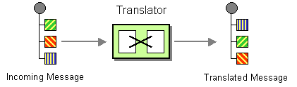
EIP – Message Translator
Message Translator
  Comment les services utilisant des formats de données différents peuvent-ils communiquer ensembles ?

Slide 77
EIP – Message Translator
Message Translator
  Cet EIP réalise une transformation des données présentes dans le message pour en former un nouveau
  Plusieurs niveaux de transformation possibles
    Couche transports (HTTP, JMS, SOAP)
    Représentation des données (charset, cryptage)
    Typage des données (noms des champs, types)
    Couche applications (message, entité)

Slide 78
Camel – Message Translator
Message Translator en Camel
  Transformation du message
  Deux manières d'utiliser cet EIP très commun pour effectuer une transformation de format
    Utiliser le transform DSL
    Faire appel à un simple Processor
transform(Expression exp)

Slide 79
Camel – Message Translator
Message Translator en Camel
  Exemple
// processor message translator
from("direct:msgTransProc")
.process(new WorldProcessor())
.to("direct:messageTranslatorOut");
// transform message translator
from("direct:msgTransTransf")
.transform(body().append(" Transform!"))
.to("direct:messageTranslatorOut");
static class WorldProcessor implements Processor {
public void process(Exchange exchange) {
Message in = exchange.getIn();
in.setBody(in.getBody(String.class) + " World!");
}
}

Slide 80
Transformation XSLT
Transform
  L'usage du composant Camel XSLT est recommandé pour la transformation XML
  Les headers du message sont tous transmis par défaut au moteur XSLT
to("xslt:com/esb/resanet/requeteToReponse.xsl")
to("xslt:http://esb.resanet.com/requeteToReponse.xsl")

Slide 81
TP ESB 3

